Slide 1
Programación Multimedia y Dispositivos Móviles
CAPÍTULO 2:
PROGRAMACIÓN DE APLICACIONES
PARA DISPOSITIVOS MÓVILES

Slide 2
Objetivos
Proporcionar los conceptos y herramientas básicas para que el alumno sea capas de desarrollar aplicaciones para dispositivos móviles con Android
Evaluar las competencias adquiridas por el alumno a través de la realización de las diversas actividades propuestas

Slide 3
Índice
2.1. Desarrollo de código
2.2. Interfaces de usuario
2.3. Bases de datos y almacenamiento
2.4. Contexto gráfico
2.5. Comunicaciones

Slide 4
2.1. Desarrollo de Código

Slide 5
Herramientas y Fases de Construcción
Idea para una aplicación
¿Cuál es el S.O?
Descarga e instala Eclipse y SDK
Escribe la aplicación en Java
¿La ofreces a otros?
Vende o regala la aplicación en tu página web
Vende o regala la aplicación en Android Market

Slide 6
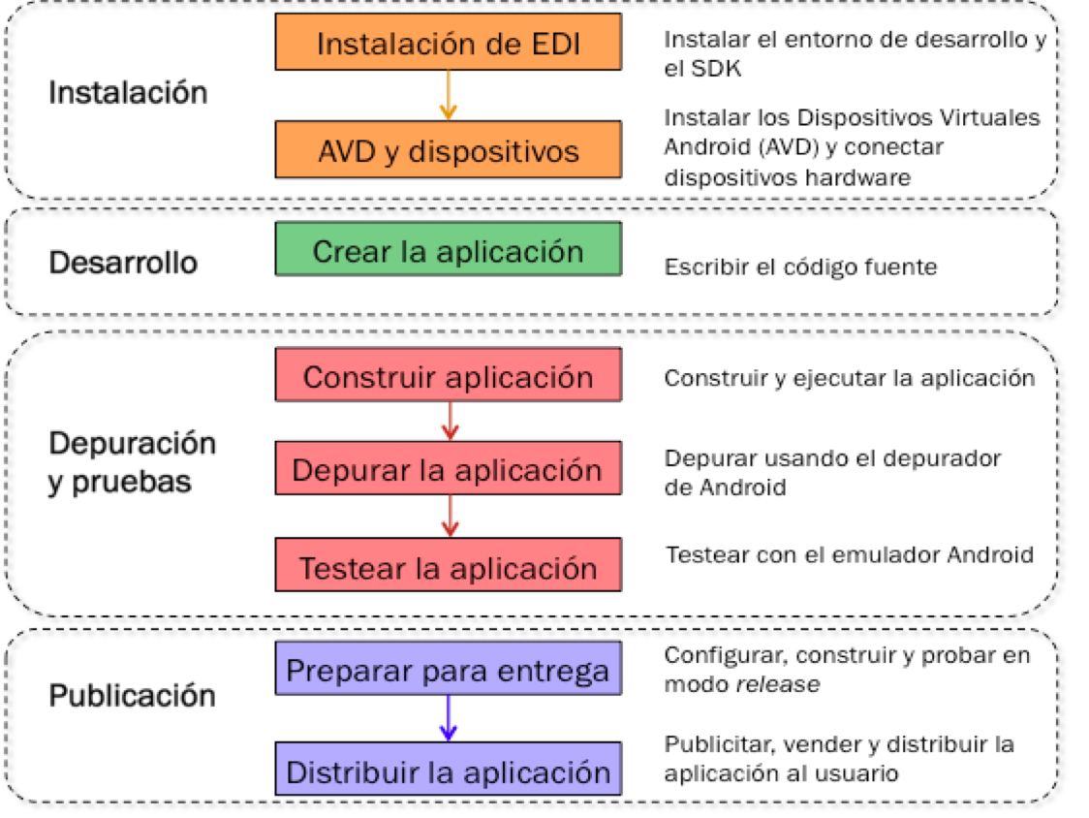
Proceso de Creación de una
Aplicación con Android

Slide 7
2.2. Interfaces de Usuario
Definición de conceptos (I)
View
  SDK de Android
  Paquete Java denominado android.view
  Contiene interfaces y clases utilizadas para dibujar en la pantalla
  Es la clase base para los widgets y layouts

Slide 8
2.2. Interfaces de Usuario
Definición de conceptos (II)
Widget
  El SDK de Android
  Paquete Java denominado android.widge que se deriva de la clase View
  Clases que permiten dibujar
    ImageView, FrameLayout, EditText y los objetos Button

Slide 9
2.2. Interfaces de Usuario
Definición de conceptos (III)
  Layout
    Es un widget particular que se encuentra en el paquete android.widget
    Es un objeto View
    Actúa como un contenedor (padre) que soporta otros widgets (hijos)
    Define el lugar de la pantalla en el que se dibujarán los widgets hijos, de acuerdo a determinadas reglas

Slide 10
2.2. Interfaces de Usuario
Técnicas para la definición de Widgets y Layouts
Recurso XML de la aplicación
Programación en tiempo de ejecución

Slide 11
2.2. Interfaces de Usuario
Creación de Layouts con XML (I)
Se utilizan cuando:
  Se quieren definir elementos estáticos en pantalla
  Las propiedades de los widgets son conocidas de antemano
  Se fijan atributos por defecto

Slide 12
2.2. Interfaces de Usuario
Creación de Layouts con XML (II)
<?xml version=”1.0” encoding =”utf-8”?>
<LinearLayout xmls:android=
“http://schemas.android.com/apk/res/android”
android:orientation=”vertical”
android:layout_width=”fill_parent”
android:layout_heigth=”fill_parent”
>
<TextView
android:id=”@+id/TextView1”
android:layout_width=”fill_parent”
android:layout_heigth=”wrap_content”
android:text=”¡Hola!”
/>

Slide 13
2.2. Interfaces de Usuario
Creación de Layouts con XML (III)
<TextView
android:id=”@+id/TextView2”
android:layout_width=”fill_parent”
android:layout_heigth=”wrap_content”
android:textSize=”60px”
android:text=”Quiero aparecer en primer lugar”
/>
</LinearLayout>

Slide 14
2.2. Interfaces de Usuario
Creación de Layouts mediante programación
public void onCreate(Bundle savedInstanceState) {
super.onCreate(savedInstanceState);
TextView text1 = new TextView(this);
Text1.setText(“¡Hola!”);
TextView text2 = new TextView(this);
Text2.setText(“Quiero aparecer en primer lugar”);
Text2.setTextSize((float)60);
LinearLayout 11 = new LinearLayout(this);
11.setOrientation(LinearLayout.VERTICAL);
11.addView(text1);
11.addView(text2);
setContentView(11);
}

Slide 15
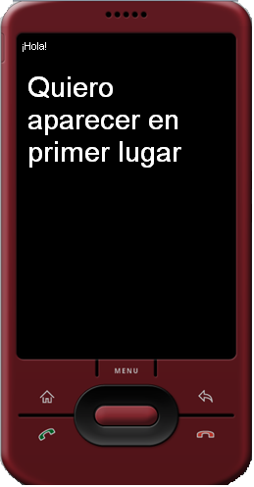
2.2. Interfaces de Usuario
Layout resultante utilizando las dos técnicas anteriores

Slide 16
2.2. Interfaces de Usuario
Subclases directas derivadas ViewGroup
LinearLayout, RelativeLayout y FrameLayout
Subclases indirectas derivadas de ViewGroup
Gallery, GridView, ImageSwitcher, ScrollView, TabHost y ListView

Slide 17
2.2. Interfaces de Usuario
Subclases directas derivadas ViewGroup
LinearLayout, RelativeLayout y FrameLayout
Subclases indirectas derivadas de ViewGroup
Gallery, GridView, ImageSwitcher, ScrollView, TabHost y ListView

Slide 18
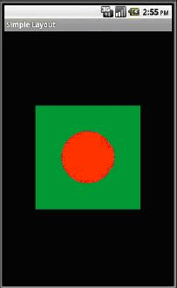
2.2. Interfaces de Usuario
FrameworkLayout
Muestra múltiples imágenes en la misma región
El tamaño del View corresponde al hijo más grande en la pila de elementos View
Ejemplo FrameworkLayout

Slide 19
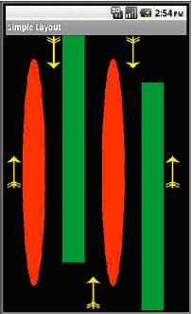
2.2. Interfaces de Usuario
LinearLayout
Organiza sus objetos View hijos en una sola fila o columna
Depende de si el atributo de orientación se fija como horizontal o vertical
Ejemplo LinearLayout

Slide 20
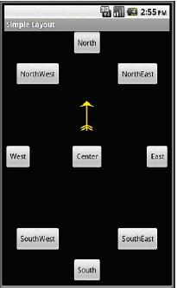
2.2. Interfaces de Usuario
RelativeLayout
Especifica dónde están los widgets View hijos en relación con los otros
La posición puede ser above, below, to the left of o to the right of
Ejemplo LinearLayout

Slide 21
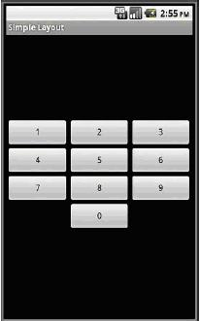
2.2. Interfaces de Usuario
TableLayout
Organiza los hijos dentro de columnas
Cada fila de la tabla se añade mediante el Layout TableRow
Ejemplo TableLayout

Slide 22
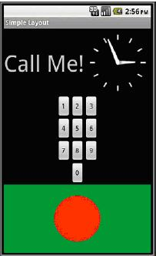
2.2. Interfaces de Usuario
Múltiples Layouts
Contienen objetos View que contienen otros View
Ejemplo Múltiples Layouts

Slide 23
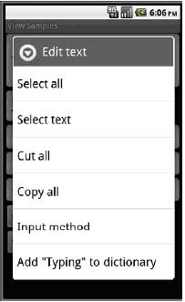
2.2. Interfaces de Usuario
Controles para recuperar datos de usuarios (I)
EditText
<EditText
android:id=”@ + id/EditText01”
android:layout_height=”wrap_content”
android:hint=”type here”
android:lines=”4”
android:layout_width=”fill_parent” />
Menú emergente para un control EditText

Slide 24
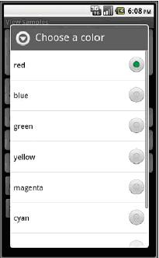
2.2. Interfaces de Usuario
Controles para recuperar datos de usuarios (II)
Spinner
<Spinner
android:id=”@ + id/Spinner01”
android:layout_width=”fill_parent”
android:layout_height=”wrap_content”
android:entries=”@array/colors”
android:prompt=”@string/spin_prompt” />
Menú emergente para un control EditText

Slide 25
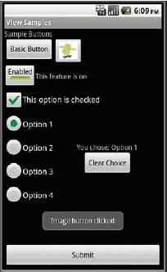
2.2. Interfaces de Usuario
<Button
android:id=”@ + id/basic_button”
android:layout_width=” wrap_content”
android:layout_height=”wrap_content”
android:text=”Basic_Button” />
Botones
Button: Enviar formulario, confirmar selección. Pueden contener texto y/o imagen
CheckBox: Activar y desactivar múltiples elementos de una lista. Puede estar seleccionado o no.
ToggleButton: Mostrar un estado en forma visual. Similar a CheckBox.
RadioButton: Seleccionar un elemento. RadioGroup agrupa varios botones de este tipo
Ejemplo de tipos de botones

Slide 26
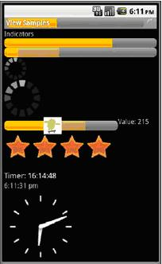
2.2. Interfaces de Usuario
Layout XML para una barra de progreso
<ProgressBar
android:id=”@ + id/progress_bar”
android:layout_width=” wrap_content”
android:layout_height=”wrap_content”
android:text=”Basic_Button” />
Definición estilo de barra horizontal
<ProgressBar
android:id=”@ + id/progress_bar”
style=”?android:attr/progressBarStyleHorizontal”
android:layout_width=”fill_parent”
android:text=”Basic_Button” />
Ejemplo indicadores visuales

Slide 27
2.3. Bases de Datos y Almacenamiento
SQLite (I)
No requiere configuración
No tiene un servidor sino un conjunto de librerías que proporcionan funcionalidad
BB.DD de un solo archivo (segura)
Código abierto
Otras alternativas
Java
MongoDB

Slide 28
2.3. Bases de Datos y Almacenamiento
SQLite (II)
Subclase principal: SQLiteHelper
  Contiene la lógica para crear y actualizar la BB.DD
  Requiere tres métodos:
    Constructor
    OnCreate()
    OnUpgrade()
SQLiteDatabase
  Se libera cerrando la conexión, mediante la llamada al método close()

Slide 29
2.3. Bases de Datos y Almacenamiento
SQLite (III)
getRedeableDatabase()
  Permite leer el contenido de la BB.DD
getWritableDatabase()
  Permite escribir en la BB.DD
desactivate()
  Llamado cuando la Activity se para
activate()
  Llamado cuando la Activity se activa de nuevo

Slide 30
2.4. Contexto Gráfico
Permite dibujar imágenes .PNG y .JPG
Los gráficos 2D se generan mediante:
  Canvas: Crea el espacio rectangular para el dibujo
  View: Genera un gráfico de forma sencilla, pero poco flexible
  SurfaceView: La mejor opción si la información dibujada requiere muchas actualizaciones

Slide 31
2.4. Contexto Gráfico
La clase Paint encapsula el estilo, el color y la información de la representación aplicada a gráficos, formas, textos
La clase Matrix permite transformar un mapa de bits
  Permite rotar imágenes
  Crear reflejos

Slide 32
2.4. Contexto Gráfico
La clase Paint encapsula el estilo, el color y la información de la representación aplicada a gráficos, formas, textos
La clase Matrix permite
  Transformar un mapa de bits
  Rotar imágenes
  Crear reflejos
Otras utilidades se encuentran en el paquete android.graphics del SDK de Android

Slide 33
2.4. Contexto Gráfico
La clase Paint encapsula el estilo, el color y la información de la representación aplicada a gráficos, formas, textos
La clase Matrix permite
  Transformar un mapa de bits
  Rotar imágenes
  Crear reflejos
Otras utilidades se encuentran en el paquete android.graphics y android.graphics.drawable del SDK de Android

Slide 34
2.4. Contexto Gráfico
Android soporta tres tipos de animaciones gráficas:
  GIFs animados: Almacenan los frames de animación dentro de la imagen
  frame a frame: Utilizado para transformaciones gráficas complejas no interpretables fácilmente mediante programación (ilusión óptica)
  Interpolada: Requiere un solo gráfico a partir del cual se aplican las transformaciones mediante programación

Slide 35
2.4. Contexto Gráfico
Eventos de teclado
  Cada presión de una tecla se interpreta como una secuencia de eventos de teclado
  Para navegar por las opciones de pantalla, Android proporciona cuatro botones físicos
  El sistema envía el evento del botón presionado al método que pueda devolver la llamada:
    Botones físicos: onKeyUp(), onKeyLongPress()
    Trackball: onTrackBallEvent()
    Toque en pantalla: onTouchEvent()
    Pérdida de enfoque: onFocusChanged()

Slide 36
2.5. Comunicaciones
Modelo de hilos
  Un hilo/thread se genera mediante una instancia de una subclase Handler
  Solo se requiere un objeto Handler por Activity y no requiere registro manual
  Hay dos opciones para comunicarse con la clase Handler
    Mensajes: Invocando obtainMessage()
    Objetos Runnable:Utilizando post() y postDelayed() para añadir los objetos a la cola de mensajes
      Reduce el código
      Pierde flexibilidad

Slide 37
2.5. Comunicaciones
Manejo de conexiones HTTP (I)
  La transferencia de datos desde y hacia la red se hace mediante HTTP y se aseguran mediante SSL (Secure Socket Layer)
  La lectura de datos de un sitio web se realiza mediante la clase URL del paquete java.net
  En el manifiesto de la aplicación debe aparecer la siguiente frase:
  <uses-permission
  android:name=”android.permission.INTERNET”/>

Slide 38
2.5. Comunicaciones
Manejo de conexiones HTTP (II)
  El estado de la red se conoce mediante diversos métodos de la clase ConnectivityManager
Aunque los emuladores permiten simular varios tipos de redes móviles y controlar la latencia de la red, no simulan el comportamiento real de una red en condiciones normales

Slide 39
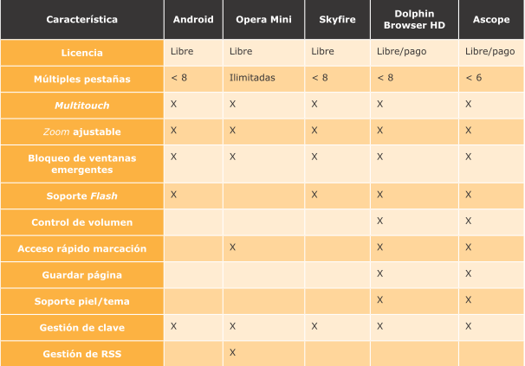
2.5. Comunicaciones
Complementos de los navegadores para móviles

Slide 40
2.5. Comunicaciones
Envío y recepción de mensajes
  Funcionalidad disponible en el paquete android.telephony.gsm
  El archivo AndroidManifest.xml debe contener estas acciones expresadas como:
  Es necesario estar atento a los cambios en el SDK de Android para el correcto funcionamiento de las aplicaciones
<uses-permission
android:name=”android.permission.SEND_SMS” />
<uses-permission
android:name=”android.permission.RECEIVE_SMS” />

Slide 41
Resumen
En el Capítulo 2 se han abordado los siguientes temas:
  Creación de la interfaz de usuario de una aplicación
  Creación de una base de datos
  Análisis de la interacción usuario-aplicación mediante eventos de teclado
  Descripción del modelo de hilos y manejos de conexiones
  Análisis de complementos
  Descripción del proceso de envío y recepción de mensajes SMS

Slide 42
Bibliografía
[1] Yeray, J. J., Landa, I. (2011). Windows Phone 7.5 Desarrollo de aplicaciones en Silverlight.
España: Krasis Press.
[2] Álvares, A. Menéndez, L., Estrada, L. (n.d.). Tecnología iOS. Obtenida el 9 de abril de 2012, http:/
sites.google.com/site/tecnologiaiostm/home.
[3] Marko, G. (2011). Learning Android. Building Applications for the Android Market. Estados Unidos
de América: O’Reilly Media Inc.
[4] O’Reilly Mac Dev Center. (n.d.). Obtenida el 12 de abril de 2012, http://macdevcenter.com/
[5] Lenguaje .NET. (n.d.). Obtenida el 11 de abril de 2012, http://img.redusers.com/imagenes/libros
lpcu143/capitulogratis.pdf
[6] Murphy, M. (2010). Begining Android 2. Estados Unidos de América: Apress Inc.
[7] Ribas, J. (2011). Desarrollo de Aplicaciones para Android. España: Anaya Multimedia.
[8] Conder, S., Darcey, L. (2010). Android Wireless Application Development. Developer’s Library.
Estados Unidos de América: Pearson Education Inc.

